Slide 1
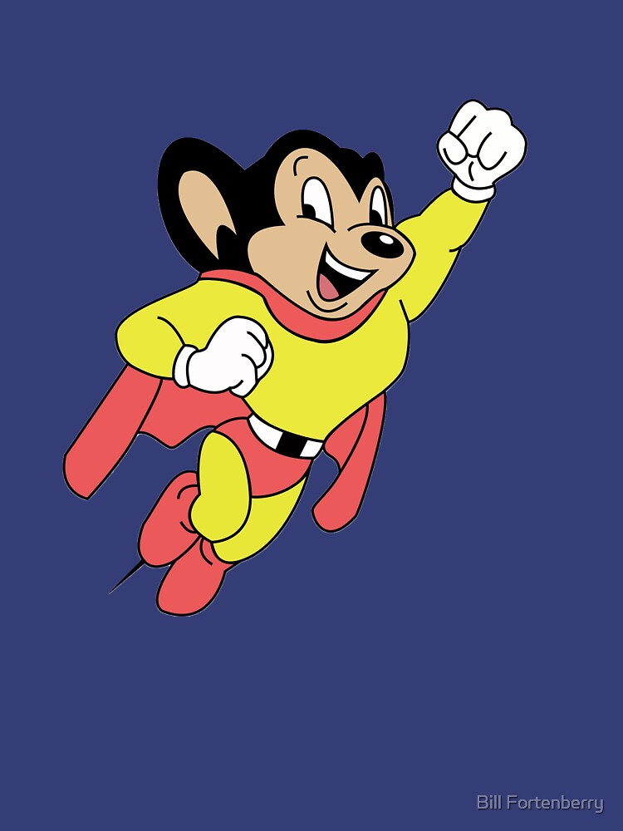
Contrôle des acquis

Slide 2
Contrôle des acquis
Pour quelle raison notre amie la souris est-elle si forte ?
Indices :
C’est la souris de Lance Amstrong ?
Elle est coachée par Arnold Schwarzenegger ?
Grâce aux protéines contenues dans le fromage?

Slide 3
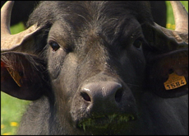
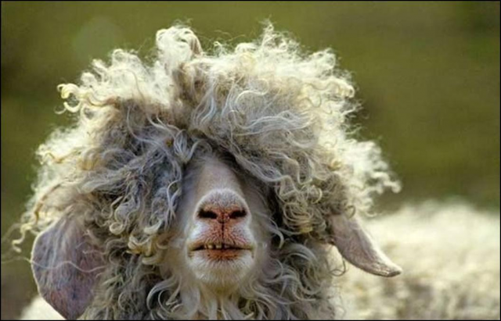
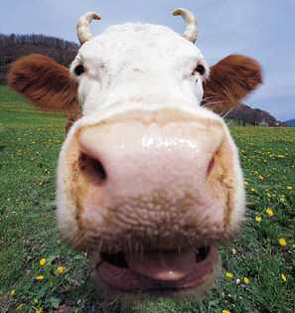
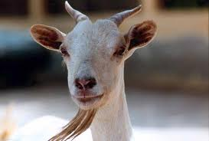
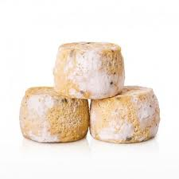
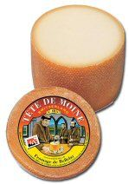
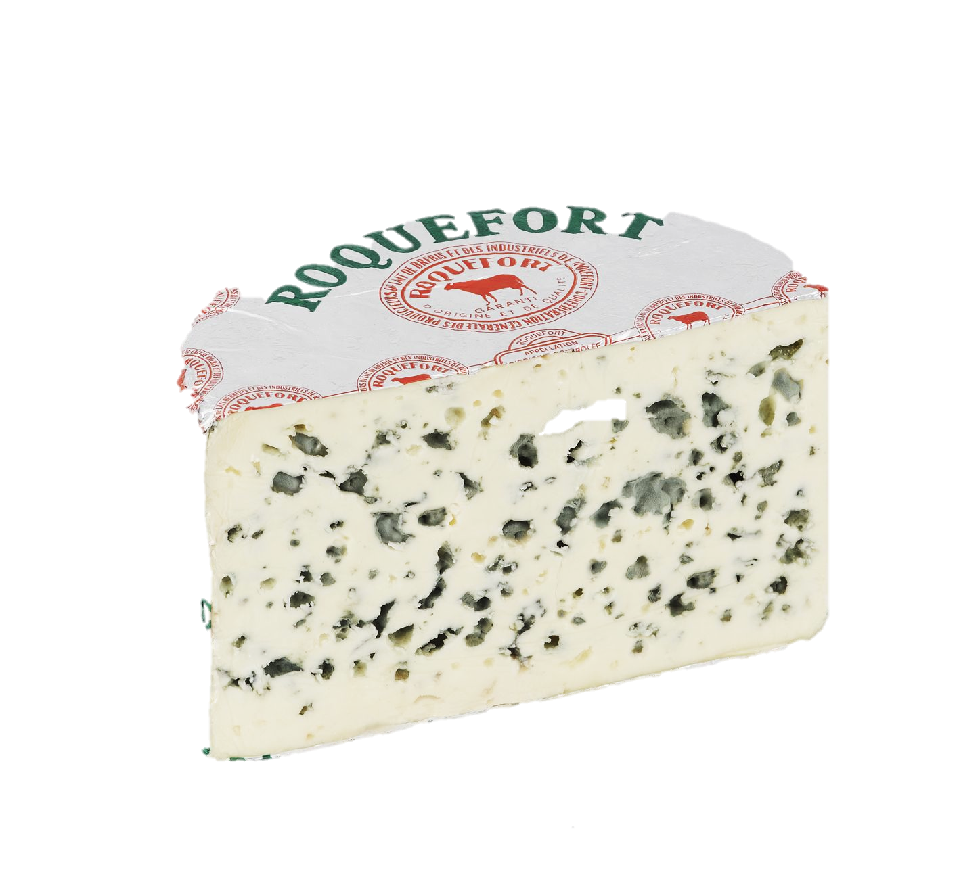
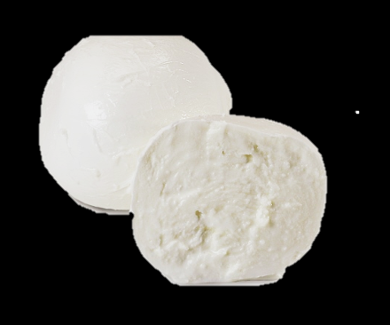
Contrôle des acquis
Reliez chaque demoiselle à son fromage :

Slide 4
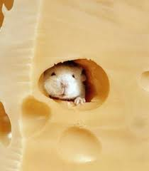
Contrôle des acquis
Comment s’appelle le fromage où vit cette souris ?

Slide 5
Contrôle des acquis
Dans quel canton vit-elle ?

Slide 6
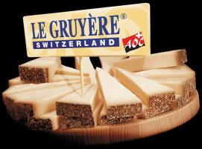
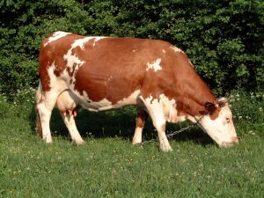
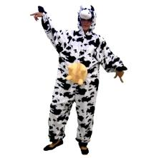
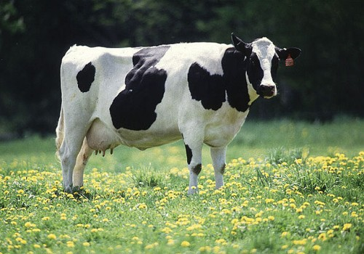
Contrôle des acquis
Reliez le fromage à la bonne vache :

Slide 7
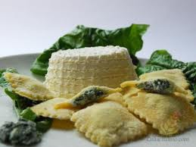
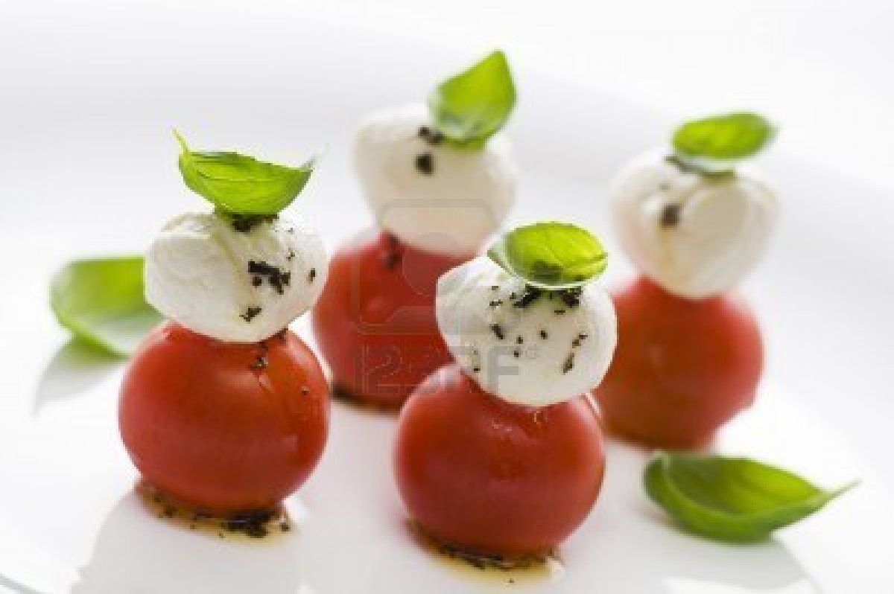
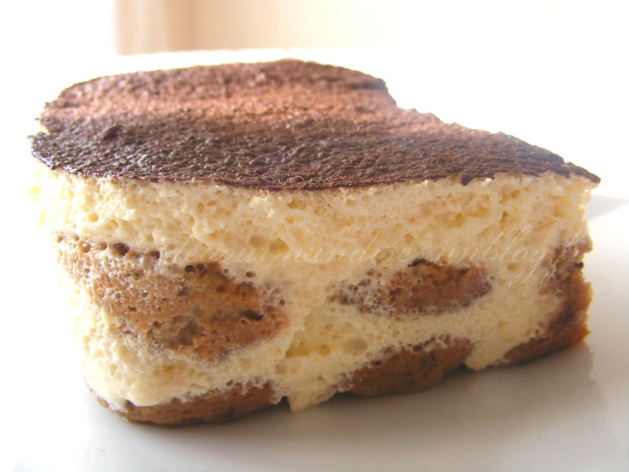
Contrôle des acquis
Nommez les fromages utilisés pour confectionner ces spécialités :

Slide 8
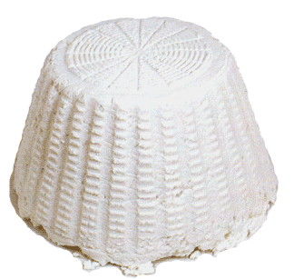
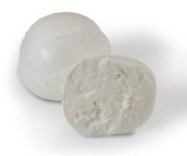
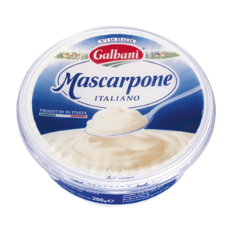
Contrôle des acquis

Slide 9
Êtes-vous d’accord avec cette affirmation ?
Justifiez-votre réponse !!!

Slide 10
Merci de votre attention…

